Slide 1
«Пришли мне чтенья доброго…»

Slide 3
Кто говорил эти слова?
«Сивка-бурка, вещий каурка!»
Стань передо мной, как лист перед травой».
2. «Раз, два, три, горшочек, вари!»
3. «Крекс, фекс, пекс!»
4. «Сама ведёрко обронила – сама и доставай!»

Slide 4
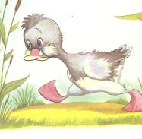
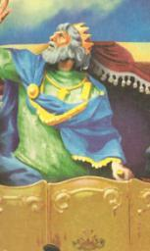
Удивительные превращения
Князь Гвидон
Гадкий утёнок
Чудище из сказки Аксакова «Аленький цветочек»
2. Братец Иванушка
Василиса Прекрасная
Одиннадцать братьев – принцев из сказки Андерсена «Дикие лебеди»

Slide 5
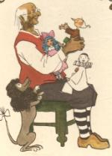
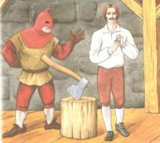
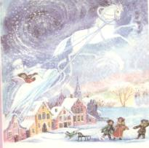
Волшебные предметы
У солдата из сказки Андерсена
У Буратино
У Незнайки
2. У Золушки
У Снежной королевы
У Бабы-Яги

Slide 6
Чудо стало былью
Конёк –Горбунок
Золотой петушок
Чудо-зеркало
Перо Жар-птицы
Клубок ниток
Сани, которые едут сами
аэросани
- ракета
- радиолокатор
- телевизор
- компас
- прожектор

Slide 7
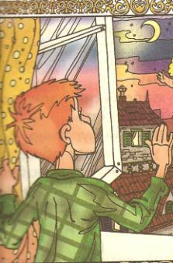
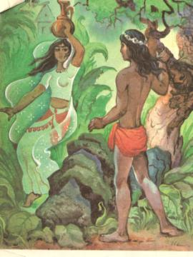
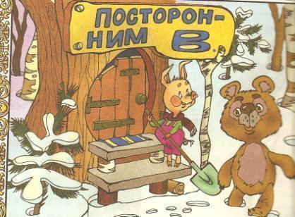
Назови друзей
У Маугли
У Малыша
У Винни-Пуха
У Буратино

Slide 8
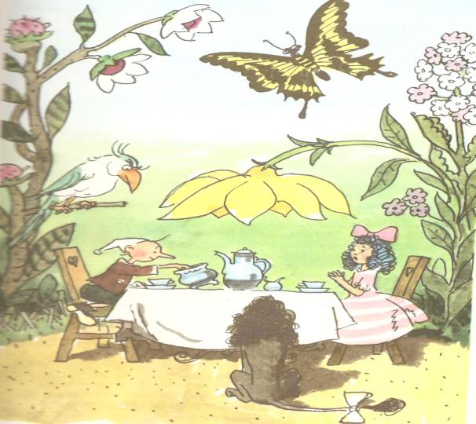
Голосом выразите эмоции
«Буратино, умоляю тебя – зажмурься, зажми нос и выпей…»

Slide 9
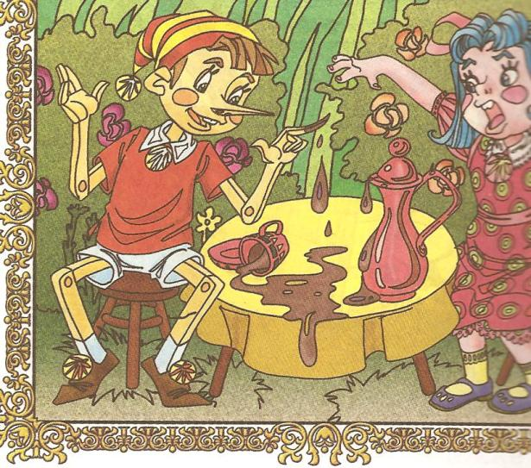
«Кто вас воспитывает, скажите, пожалуйста?»

Slide 10
Вопрос-
быстрый ответ

Slide 11
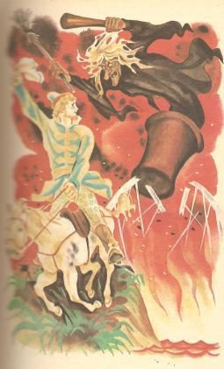
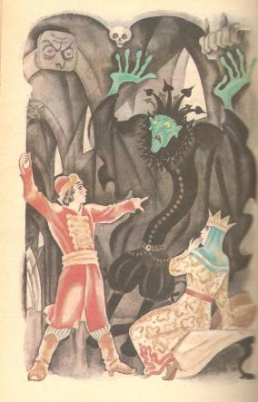
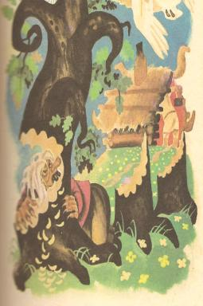
Творческое задание
1
2
3
Баба-Яга
Кощей
Леший

Slide 12
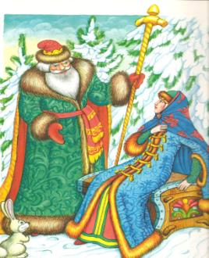
«Сказка – ложь, да в ней намёк! Добрым молодцам урок!» А. С. Пушкин
Кончается всё по справедливости. Злым да нерадивым угольки достаются, а добрым да послушным – любовь и богатство».

